Slide 1
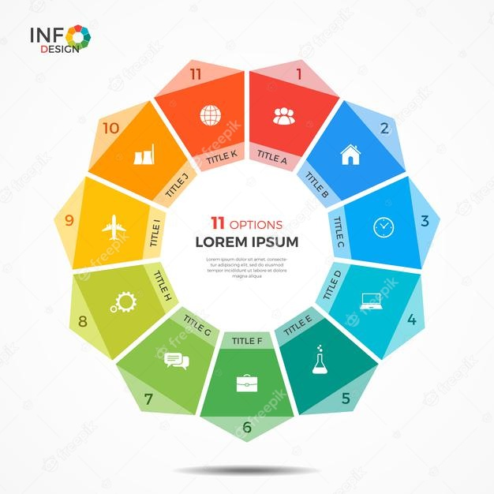
Recurso de aprendizaje, gama alta, infografía interactiva
DI_CF3_2.4_Insumos
12
https://www.freepik.es/vector-premium/plantilla-infografia-grafico-circular-11-opciones-elementos-plantilla-pueden-ajustar-transformar-agregar-eliminar-facilmente-puede-cambiar-color_19481987.htm#page=1&query=infografias%2011&position=17&from_view=search

Slide 2
Indicaciones para la producción
Productos forestales no maderables del bosque
Insumos
: formada a partir de la cicatrización de las acacias, es una sustancia que se utiliza en alimentos como chicles, gomas, pasteles y vinos, o en herramientas como tintes o pegamentos.
Se solicita a producción realizar una infografía interactiva con la información en las diapositivas, esta consta de 12 elementos, que van secuenciados por los números, el último se encuentra en el centro del gráfico como número 12.
Tener en cuenta
La secuenciación numérica
El aprendiz hace clic sobre el nombre y se abre una ventana emergente con la información correspondiente.
Luego se sigue con el otro numeral que llama la atención con un sonidos de la naturaleza.
El primero queda inactivo y se activa el segundo, de esa forma secuencialmente.
Los numerales 1 al 11 se abren en secuencia hacia afuera.
Cuando va a entrar al numeral 12, los anteriores se retraen (hacia adentro) y aparece el 12.
Luego finaliza mostrando todo el objeto de aprendizaje activo nuevamente con el fin de que el aprendiz pueda volver a usarlo.
es un producto sacado de la corteza del Alcornoque. Su elasticidad y permeabilidad le dan una vida útil que se evidencia desde las empresas para tapones de vinos hasta de moda y diseño.
La goma arábiga
El corcho:
obtenido de la savia de varias plantas, se utiliza en todas las áreas de diseño, incluyendo la fabricación de llantas para carros.
12
El caucho:
el famoso elemento utilizado en los anticonceptivos masculinos o los guantes de cirugía, se adquiere de las grasas, ceras y diversas resinas gomosas de diferentes plantas.
Látex:
Penicilina:
es una sustancia producida por el hongo Penicillium notatum, utilizada en casi todos los antibióticos humanos, gracias a su eficiente manejo en la eliminación de bacterias.
Alimentos y bebidas:
http://www.scielo.org.co/pdf/bsaa/v15n2/v15n2a03.pdf
los pobladores consumen como alimento productos de origen animal (polen y miel de abejas), hongos silvestres y órganos vegetales, como tallos, hojas, frutos y semillas.

Slide 3
Indicaciones para la producción
Productos forestales no maderables del bosque
Insumos
se emplean fustes de helecho arbóreo (Catea spa.), hojas de palma de cera (Ceroxylon quindiuense) y bejucos como materia prima en la construcción de pequeños estaderos para el ganado.
Material para construcción:
Guambia (Espigüela pedúnculo-lata) es la planta conocida en la zona para eliminar hongos e insectos.
Insecticida:
los pobladores utilizan las hojas de Aliso (Alnas acuminada) para alimentar al ganado.
Forraje:
12
Especias:
las plantas con agradables fragancias son usadas en la cocina tradicional para dar aroma a las coladas o para tomar en infusión.
Envoltura para alimentos:
se emplean hojas de epífitas del género Anthurium para envolver y conservar los alimentos.
http://www.scielo.org.co/pdf/bsaa/v15n2/v15n2a03.pdf

Slide 4
Indicaciones para la producción
Productos forestales no maderables del bosque
Insumos
Se solicita a producción realizar una infografía interactiva con la información en las diapositivas, esta consta de 12 elementos, que van secuenciados por los números, el último se encuentra en el centro del gráfico como número 12.
Tener en cuenta
La secuenciación numérica
El aprendiz hace clic sobre el nombre y se abre una ventana emergente con la información correspondiente.
Luego se sigue con el otro numeral que llama la atención con un sonidos de la naturaleza.
El primero queda inactivo y se activa el segundo, de esa forma secuencialmente.
Los numerales 1 al 11 se abren en secuencia hacia afuera.
Cuando va a entrar al numeral 12, los anteriores se retraen (hacia adentro) y aparece el 12.
Luego finaliza mostrando todo el objeto de aprendizaje activo nuevamente con el fin de que el aprendiz pueda volver a usarlo.
se encontraron 40 productos usados para elaborar medicamentos o realizar rituales de sanación, de los cuales 2 son de origen animal (propóleos y miel de abejas) y los restantes, de origen vegetal, principalmente especies herbáceas.
12
Medicinal:
http://www.scielo.org.co/pdf/bsaa/v15n2/v15n2a03.pdf

